Slide 1



Santé économique et énergies renouvelables
18 Juillet 2024
Virginie Bremond
Hera Brovina
Arthur Houdaille
Sophie Rojanathara
Marine Tassetto

Slide 2


Introduction
DES ENJEUX ENVIRONNEMENTAUX FORTS
Les changements climatiques, l’épuisement des ressources et la perte de biodiversité figurent parmi les défis environnementaux auxquels nous sommes confrontés.
Adopter des pratiques de vie durables est crucial pour aborder ces préoccupations environnementales pressantes et ouvrir la voie à un avenir plus vert.
Notes:
Aujourd’hui, production mondiale d’énergie repose à +80% sur les énergies fossiles (charbon, gaz, pétrole)
Or, fossile = pas inépuisable + origine des gaz à effets de serre, responsable du réchauffement climatique
Pour lutter contre ce réchauffement, les états s’engagent progressivement vers une transition énergétique en adoptant des modes de consommation d’énergie plus durables

Slide 3

SOMMAIRE
Scope et sources de l’étude
Analyse macro-économique
Dynamique des catégories de pays
Focus pays
Conclusion

Slide 4



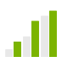
Indicateurs
SOURCES D’ANALYSE
VERS DES SOURCES D’ÉNERGIE PLUS VERTES ?
LES INDICATEURS DE SANTÉ
Budgets d’investissement en énergie depuis 1998 d’une trentaine de pays.
Évalue sur plus de 160 critères la santé et compétitivité des économies mondiales de 2007 à 2017
dont le PIB et le GCI (Index Global de Compétitivité) qui seront les 2 indicateurs clés de notre étude.
Notes:
Pour étudier notre sujet, nous avons 2 sources de données :
une de l'IEA (agence internationale de l'énergie) qui nous donne l'ensemble des investissements réalisés par une trentaine de pays sur les différents types d'énergies depuis 1998
et une autre du WEF (World Economic Forum) qui évalue sur plus de 160 critères, la santé économique de l'ensemble des pays du monde → nous nous focaliserons sur 2 indicateurs clés pour notre étude : le PIB et le GCI qui est l’Indice Global de Compétitivité

Slide 5
Indicateurs
DÉFINITION DE L’INDEX DE COMPÉTITIVITÉ (GCI)
Global Competitiveness Index (GCI)
Score de 1 à 7
Exigences de bases
Facteurs d’efficacité
Innovation
Pilier 1
Institutions
Pilier 5
Enseignement supérieur & formation
Pilier 11
Sophistication des affaires
Pilier 2
Infrastructures
Pilier 6
Marché des biens
Pilier 12
Innovation
Pilier 3
Environnement Macroéconomique
Pilier 7
Marché du travail
Pilier 8
Développement marché financiers
Pilier 4
Santé & éducation primaire
Pilier 9
Avancée technologique
Pilier 10
Taille du marché
Notes:
Note de 1 à 7 qui est attribuée aux pays, sur 12 critères de notation, macro et microéconomiques
On s’intéresse à des indicateurs comme les institutions, les infrastructures, la santé, les marchés financiers etc.
En résumé : GCI = vue d’ensemble de la santé d’un pays

Slide 6
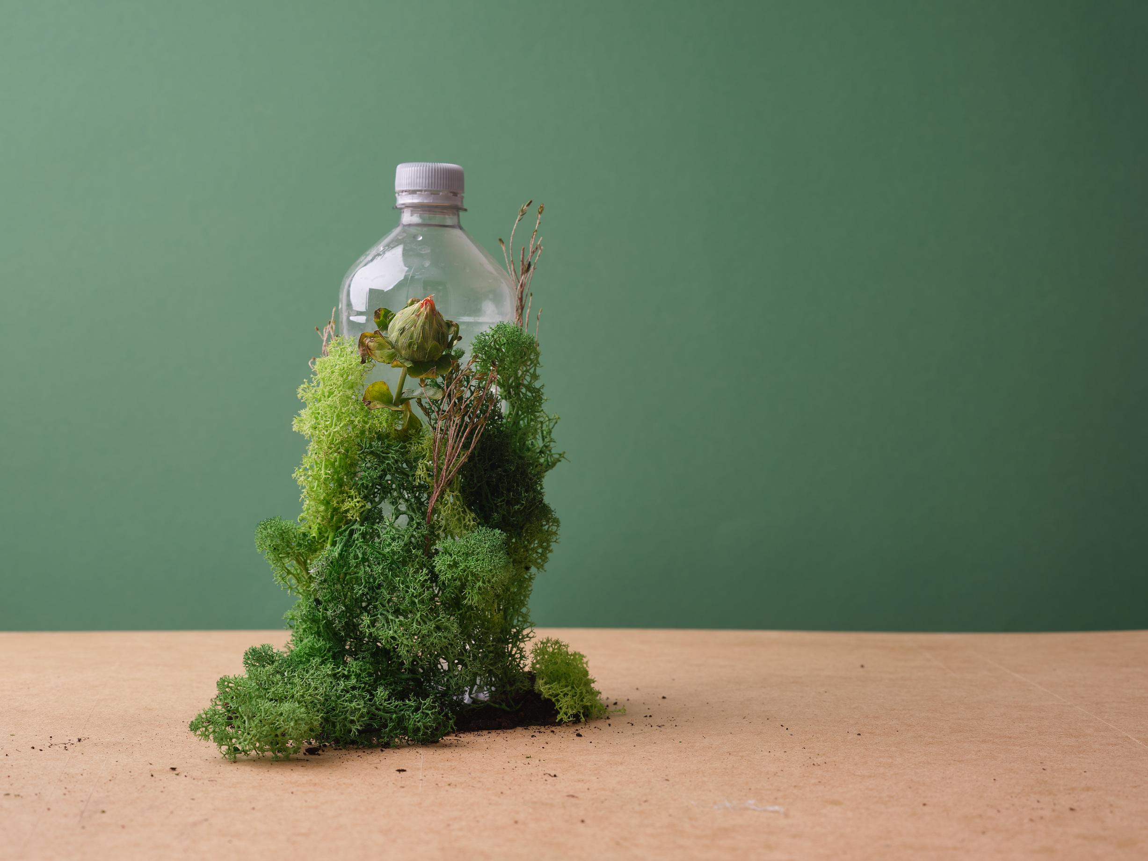

Problématique d’étude
Existe-t-il des liens de corrélation entre
Santé Économique et Investissements en Énergies Renouvelables ?
Notes:
Le contexte étant posé, la question qui a nourri nos réflexions est la suivante :
Existe-t-il des liens de corrélation entre santé économique et investissements en énergies renouvelables ?
Pour y répondre > présentation de notre analyse à l’échelle globale puis nous rentrerons dans un niveau de détail plus fin à la maille pays

Slide 7
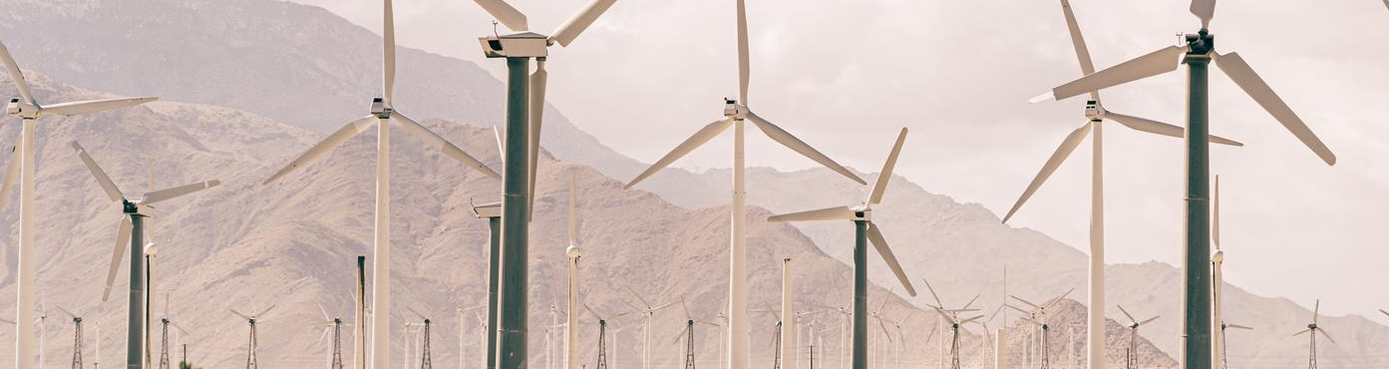

Cadre de l’étude
SCOPE
Géographique
Temporel
26 pays étudiés
(pays pour lesquels nous avons des données sur les dépenses en énergie (IEA))*
Période d’analyse de 2007 à 2017
(période pour laquelle nous avons les données économiques du WEF pour ces 26 pays)
*Australia, Austria, Belgium, Canada, Switzerland, Czechia, Germany, Denmark, Spain, Finland, France, United Kingdom, Hungary, Ireland, Italy, Japan, Korea, Netherlands, Norway, New Zealand, Poland, Portugal, Slovak Republic, Sweden, Turkiye, United States
Notes:
Avec les données dont nous disposons et pour pouvoir mener l'analyse sur des données cohérentes et exploitables, nous nous sommes concentrés sur 26 pays avec une sur-représentation des pays européens sur la période allant de 2007 à 2017

Slide 8
Partie 1
Analyse macro-économique

Slide 9
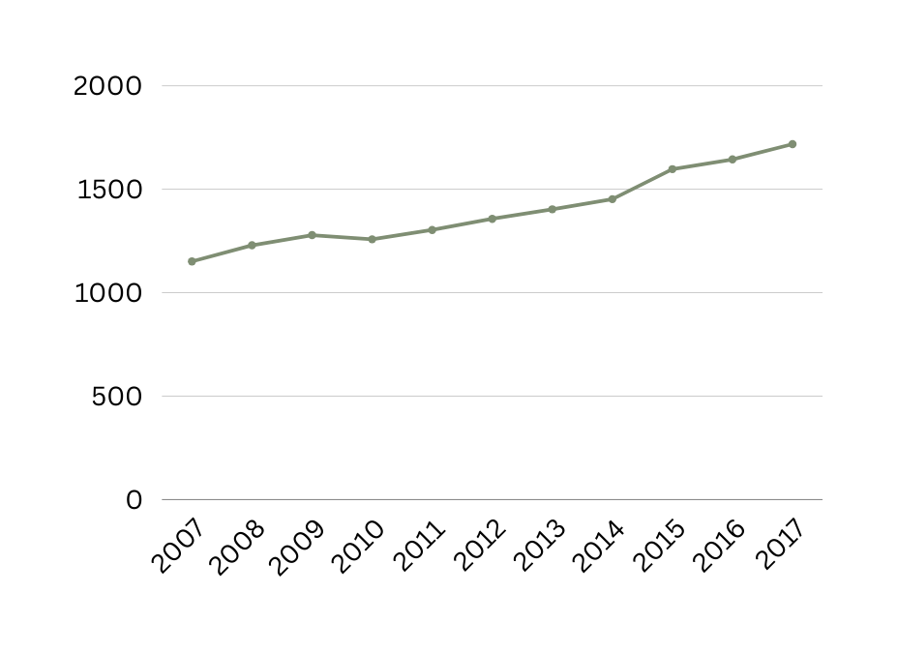


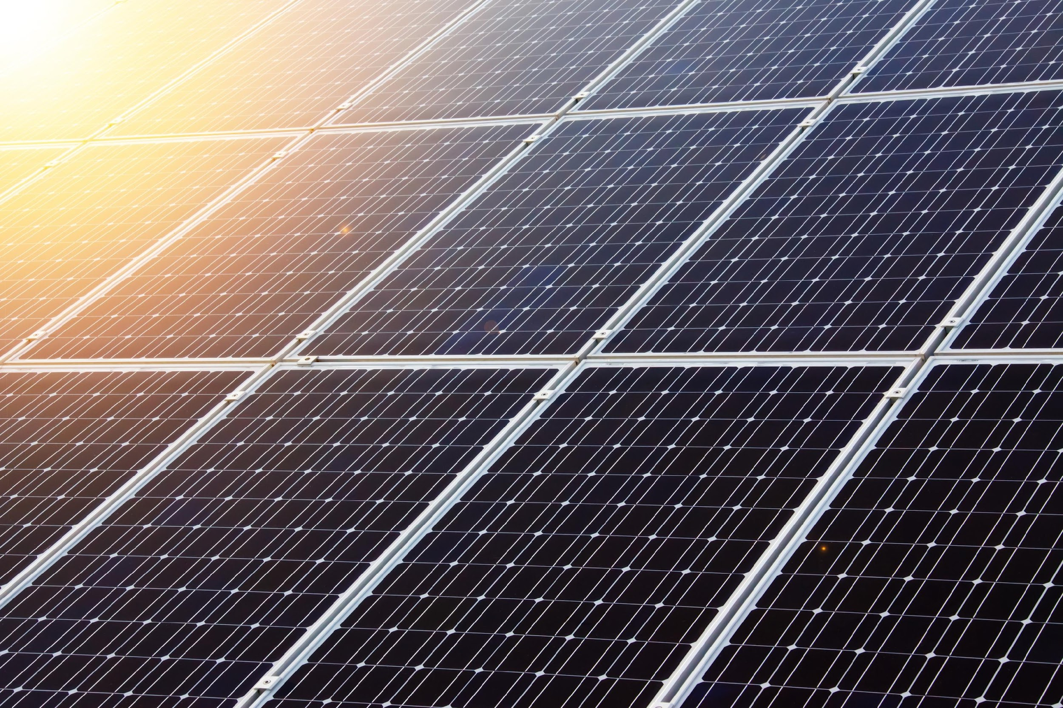

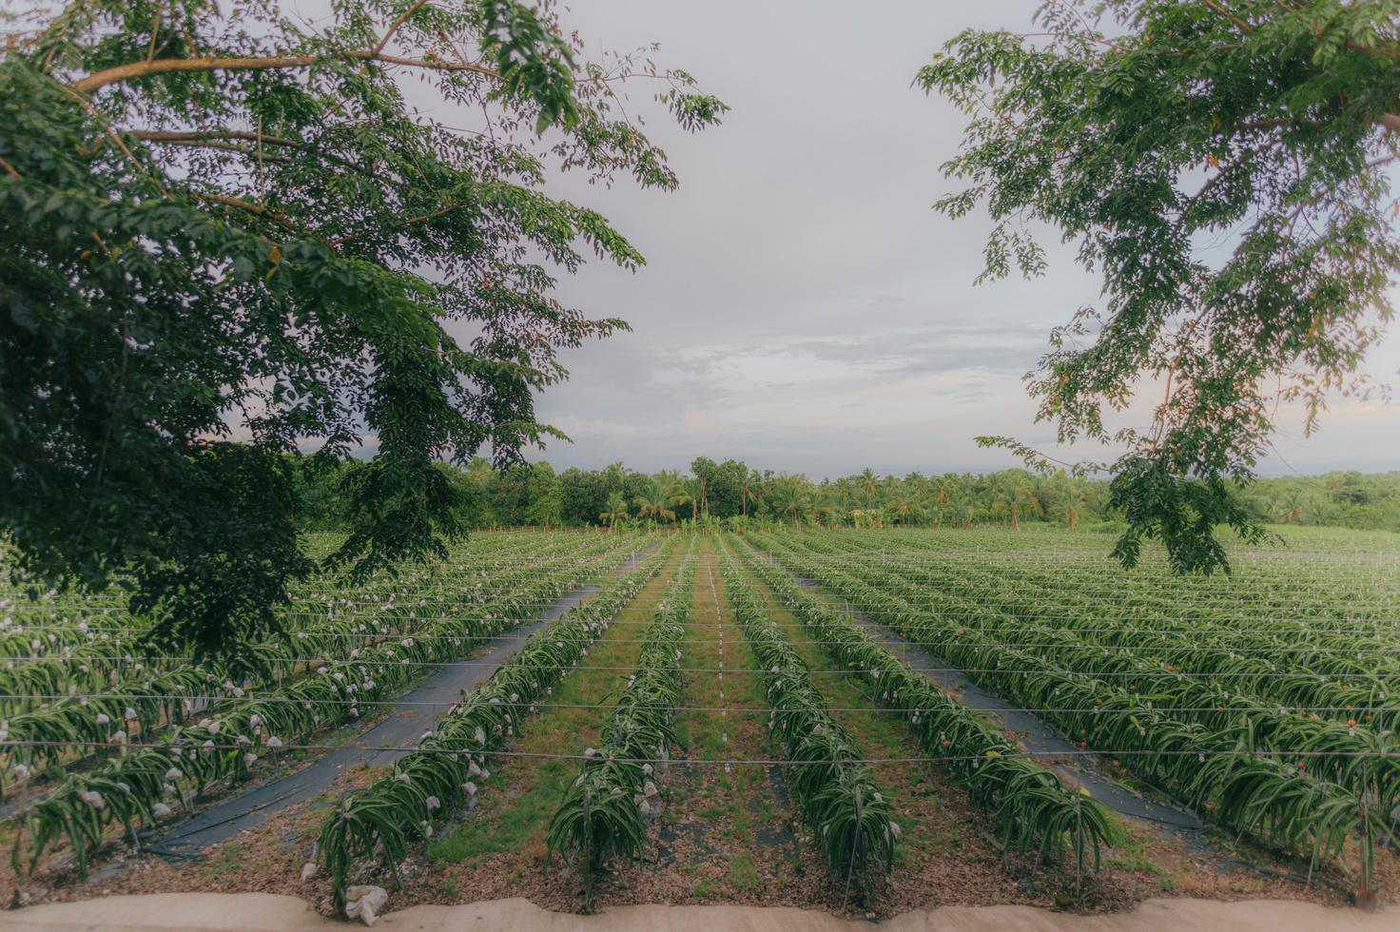

Indicateurs macro
PIB (PPP$ billions)
UN PIB EN CROISSANCE GLOBALE
TOP 3
USA
Japon
Allemagne
BOTTOM 3
Estonie
Luxembourg
Lituanie
Période 2007 à 2017
Notes:
Sur notre période d'étude 2007-2017 le PIB de nos pays d'analyse est en relative croissance avec en tête des pays drivant la croissance, les Etats-Unis, le Japon et l'Allemagne.
En bas de l’échelle : Estonie, Luxembourg, Lithuanie

Slide 10
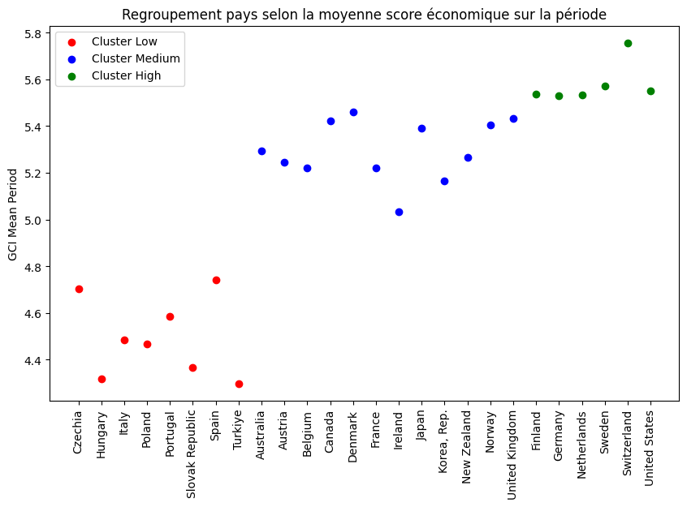
Indicateurs macro
Regroupement pays selon la moyenne score économique sur la période
REGROUPEMENT DE PAYS
3 catégories selon leur score de compétitivité globale (GCI, note de 1 à 7):
Low (score allant jusqu'à 4,8)
Medium (score entre 4,8 et 5,5)
High (score au-delà de 5,5)
Notes:
Pour pouvoir comparer des économies similaires, nous avons choisi de faire un regroupement de pays sur base de leur score de compétitivité
Cluster Low -> score jusqu’à 4,8
Medium -> Entre 4,8 et 5,5
High -> au-delà de 5,5

Slide 11
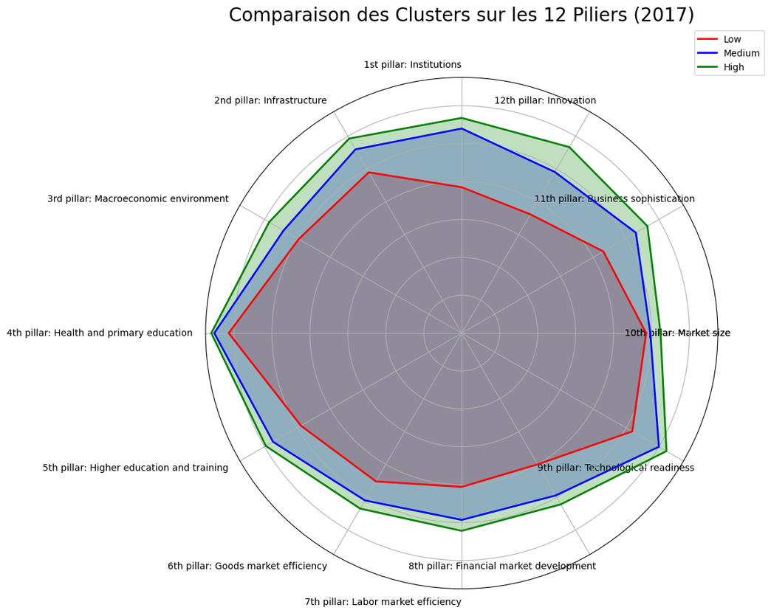
Indicateurs macro
Comparaison des scores de santé par piliers par cluster
SCORE MOYEN DE SANTÉ
ÉCONOMIQUE 2017
Cluster Low : 4,61 / 7
Cluster Medium : 5,40 / 7
Cluster High : 5,72 / 7
Notes:
Ce radar chart nous permet de visualiser comment les clusters se situent entre eux sur ces 12 piliers et d’obtenir leur score de compétitivité moyen (Scores 2017)
Cluster low : 4,61 / 7
Medium : 5,4 / 7
High : 5,72 / 7

Slide 12
Analyse Macro
Partie 2
Dynamique des clusters
Cluster Low

Slide 13

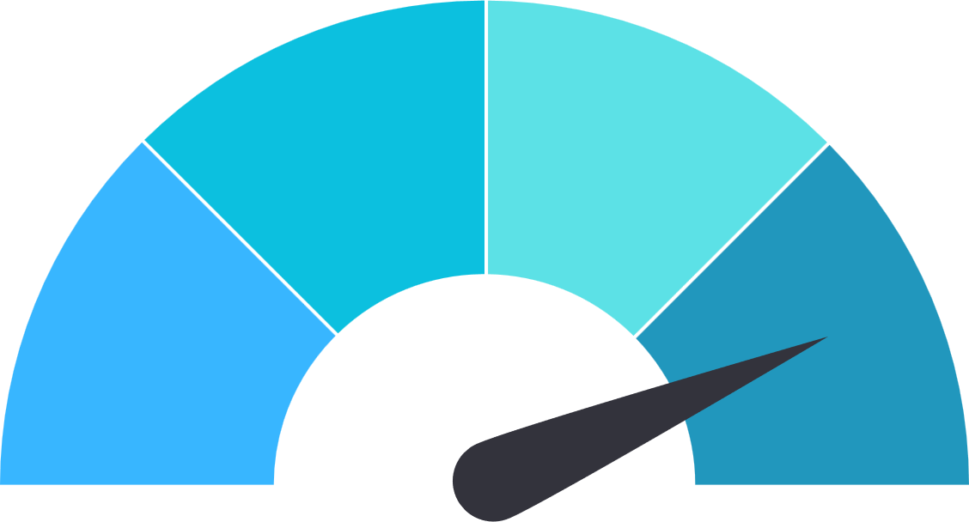



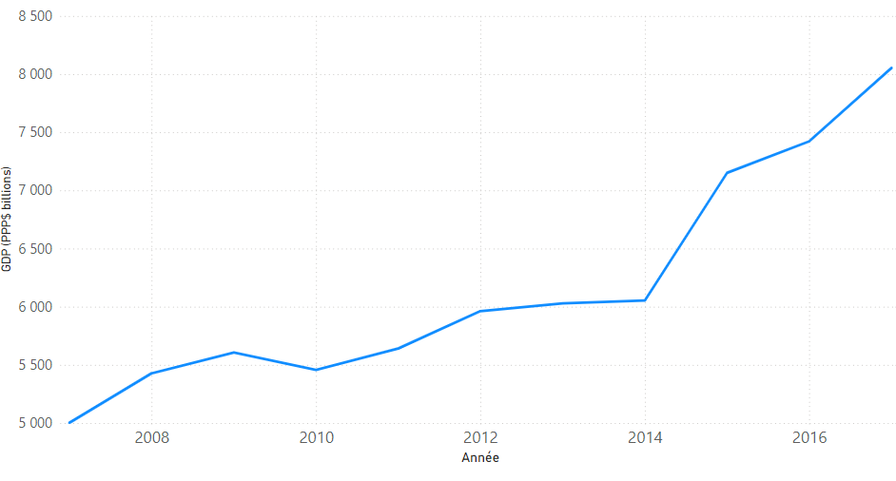


Cluster Low
INDICATEURS DE SANTÉ ÉCONOMIQUE
Pays : République Tchèque, Hongrie, Pologne, Portugal, Slovaquie, Espagne, Turquie
Moyenne score de compétitivité (GCI) : 4,61 / 7
PIB (US$ milliards)
Piliers
Innovation
Santé et éducation primaire
Maturité technologique
Infrastructures
Part du PIB consacré aux investissements en énergie renouvelable
6,8%
Slovaquie
14,7%
Portugal
1,9%
Notes:
- Cluster Low composé de 7 pays : République Tchèque, Hongrie, Pologne, Portugal, Slovaquie, Espagne, Turquie
- Score économique 4,6 / 7
- PIB : Période de croissance globale pour ces pays avec des accélérations marquées pour certains pays à partir de 2014
- CGI :
Très bon sur le pillier santé et éducation primaire, moins bon pillier est l'innovation. La plus nette amélio : Infra et techno readiness
- Part PIB consacré aux ER 6,8% avec en top pays la Slovaquie qui investit plus que la moyenne de son cluster. Et le Portugal qui investit largement sous la moyenne de son cluster

Slide 14
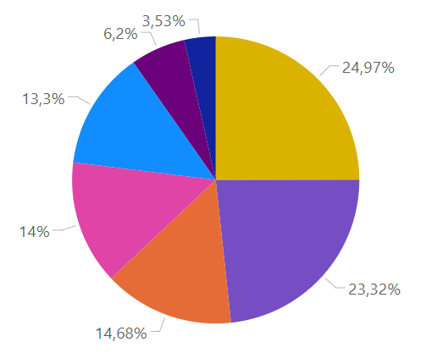
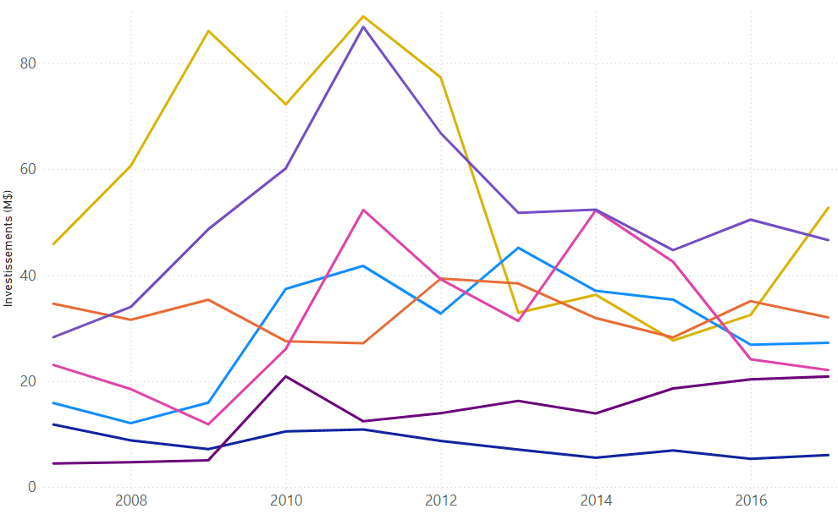
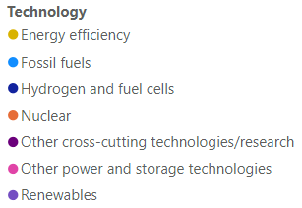
Cluster Low
MIX ÉNERGÉTIQUE
Répartition des investissements en énergie
Evolution des investissements en énergie de 2007 à 2017
Notes:
- Les 2 premiers postes de dépense en énergie sont les dépenses d’efficacité énergétique et les dépenses en ER (23% et 24%) devant le nucléaire 14%
- En termes d'évolution sur la période, nous retrouvons bien cette dynamique tournée vers une démarche de consommation plus responsable (efficacité énergétique et ER)

Slide 15
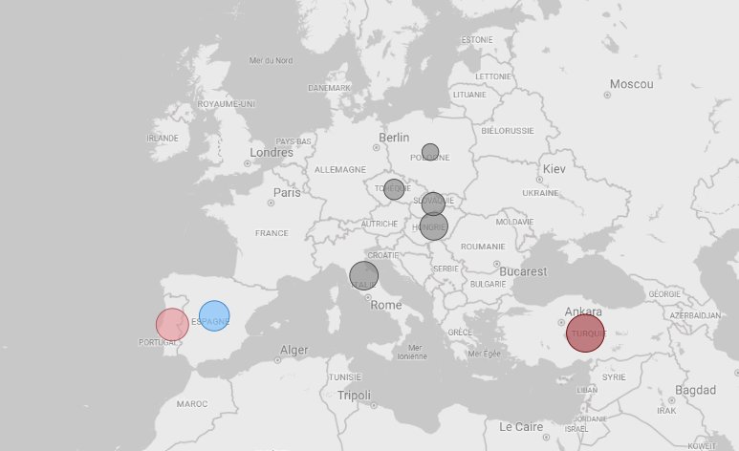
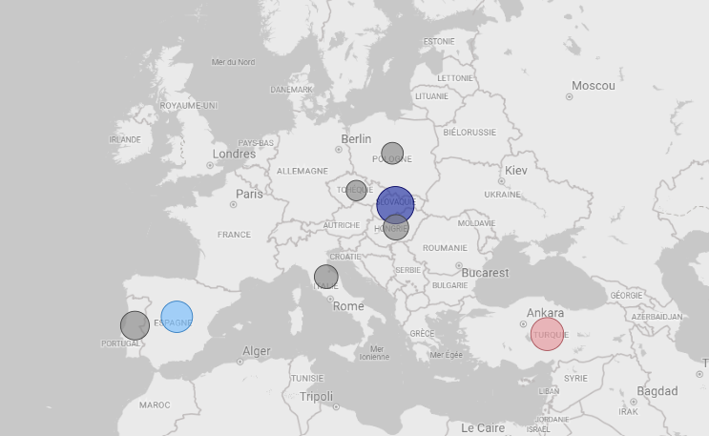
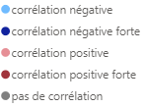
Cluster Low
CORRÉLATIONS
Heatmap corrélation PIB vs Investissement en énergie renouvelable
Heatmap corrélation GCI vs Investissement en énergie renouvelable
-83%
86%
Notes:
PIB x ER
- Nous nous sommes intéressés aux liens de corrélations qui pourraient exister entre le PIB et l’investissement en ER
<> Est-ce qu’une amélioration du PIB a une influence, positive (en rouge) ou négative (en bleu) sur le niveau d’investissement en ER
- Au global : Peu de lien entre ces 2 indicateurs (gris). Seule la Turquie semble avoir un lien de corrélation positif fort entre PIB et investissements en ER
GCI x ER
Au global peu ou pas de corrélation entre nos 2 indicateurs sauf pour la Slovaquie pour qui nous avons un lien de corrélation négatif fort entre GCI et ER

Slide 16



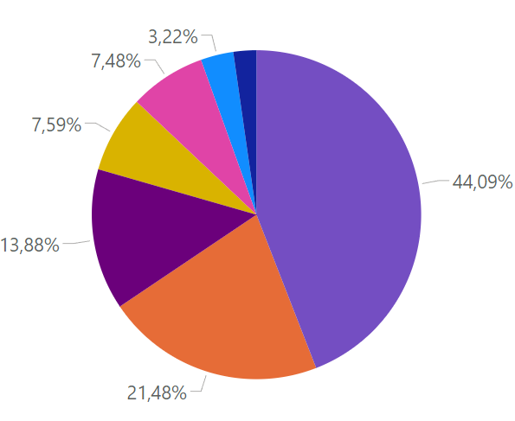




Slovaquie
CLUSTER LOW
Répartition des investissements en énergie
14,7%
Politique énergétique en vigueur
Objectifs 20/20/20 de l’UE l'Union globalement atteint
La Slovaquie a suivi les tendances de l’UE
Part du PIB consacré aux investissements en énergie renouvelable
Innovation
Average competitive index (GCI) :
Santé et éducation primaire
4,38 / 7
Maturité technologique
Notes:
La Slovaquie peut prétendre à des subventions considérables au titre des fonds de cohésion de l'UE (pour la période 2007-2013)
Une politique climatique est en place et en bonne voie pour atteindre les objectifs 2020 de l'UE <>
20% d’énergies renouvelables dans la consommation finale brute d’énergie.
La Slovaquie fixe l'objectif d'atteindre une part de 19,2 % d'énergies renouvelables dans la consommation finale brute d'énergie d'ici à 2030.
La République slovaque devrait produire 15,3 % de son électricité à partir de sources renouvelables d'ici à 2020, dépassant ainsi son objectif de 14 % en matière d'énergies renouvelables.

Slide 17
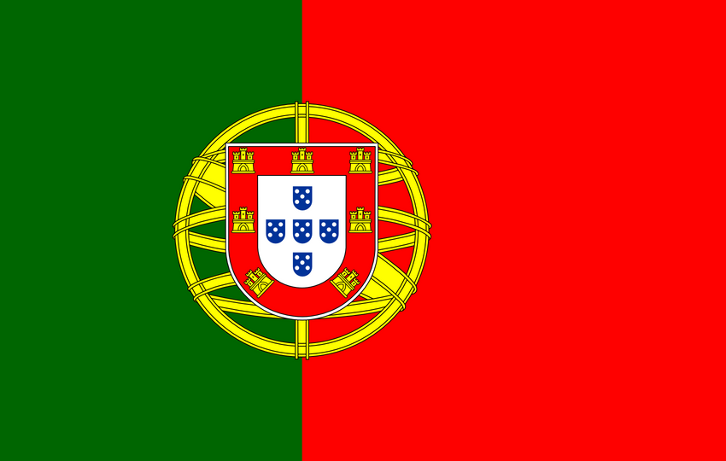
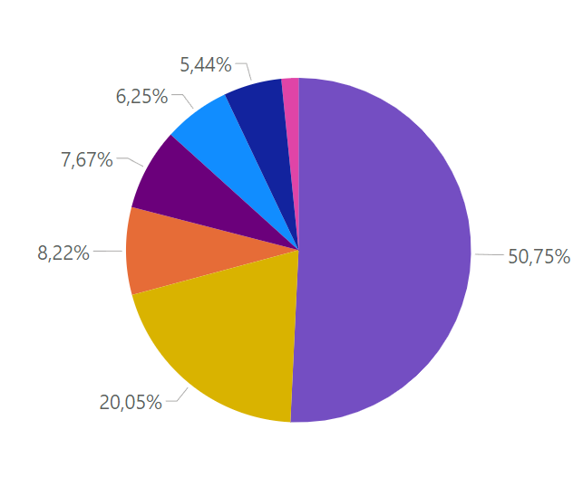
Portugal
CLUSTER LOW
Répartition des investissements en énergie
1,9%
Politique énergétique nationale engagée
Couvrir 80% de sa consommation d’électricité par des énergies renouvelables d’ici 2030
Objectif d’être climatiquement indépendant d’ici 2050
Part du PIB consacré aux investissements en énergie renouvelable
Développement des marchés financiers
Average competitive index (GCI) :
Santé et éducation primaire
Infrastructures
4,59 / 7
Maturité technologique
Notes:
Même si le Portugal semble consacrer une part faible de son PIB en énergie renouvelable, nous constatons que le pays est déjà à 50% alimenté par des énergies renouvelables (fort investissement avant la période d'étude pour arriver à ce niveau). La production d'ER a fourni 61 % de la consommation d'électricité au Portugal en 2023
Le Portugal a pour objectif :
- de couvrir 80 % de sa consommation d'électricité par des énergies renouvelables d'ici 2030
- d'être climatiquement indépendant d'ici 2050

Slide 18
Analyse Macro
Partie 2
Dynamique des clusters
Cluster Medium

Slide 19
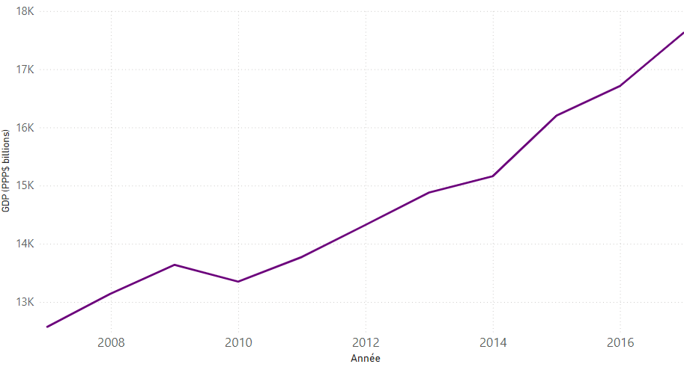
Cluster Medium
INDICATEURS DE SANTÉ ÉCONOMIQUE
Pays : Australia, Austria, Belgium, Canada, Denmark, France, United Kingdom, Ireland, Japan, Korea,
Norway, New Zealand
Moyenne score de compétitivité (GCI) : 5,10 / 7
PIB (US$ milliards)
Pilliers
Développement des marchés financiers
Santé et éducation primaire
Maturité technologique
Part du PIB consacré aux investissements en énergie renouvelable
12.5%
Danemark
37.4%
Belgique
6.4%
Notes:
catégorie qui compte 12 pays
Score de compétitivité de 5,1 / 7
Croissance sur la période drivée largement par le Japon
Pilier prio : education (4/5) + infrastructures (2)
très gros focus sur la Maturité technologique (4,89 à 5,88)
Déprio : financial market (5,37 à 4,7)
La part du PIB consacrée aux ER est de 12,5% Avec le Danemark en pays driver et la Belgique en retard sur ses investissements.
Nous allons creuser dans une deuxième partie ces deux pays pour comprendre leurs dynamiques spécifiques

Slide 20
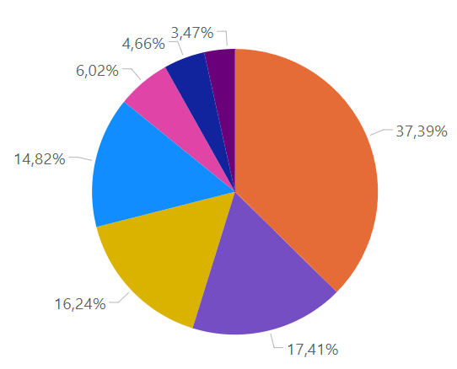
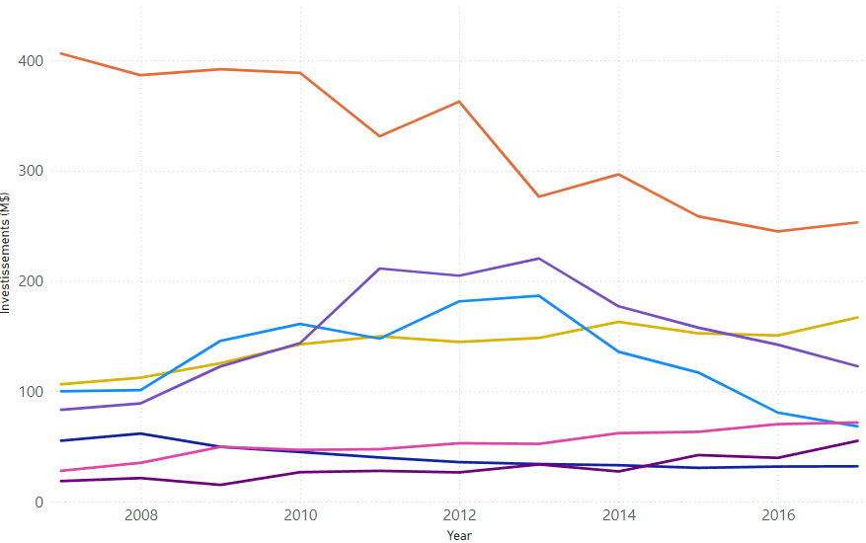
Cluster Medium
MIX ÉNERGÉTIQUE
Répartition des investissements en énergie
Evolution des investissements en énergie de 2007 à 2017
Notes:
Nucléaire drivé par Belgique, Canada, France Japon
ER 2e pole d’investissements et efficacité énergétique en 3e position > volonté claire d’investir dans le durable
2011 : décroissance générales de énergies, année pic en termes d’investissements en ER
Diminution des investissements en nucléaire
Le nucléaire l’énergie principale drivée par la Belgique Canada France Japon qui sont encore très portés sur cette énergie
Les ER sont le 2e pole d'investissements derrière le nucléaire. Les énergies fossiles arrivent en 4é position derrière le pole dédié à l'efficience énergétique.
en 2011, année pic en termes d'investissement en ER, on observe que c’est le seul pôle de dépense en croissance. En parallèle, le nucléaire voit ses investissements diminuer à partir de 2009.
Il y a donc une dynamique écologique claire sur la période

Slide 21
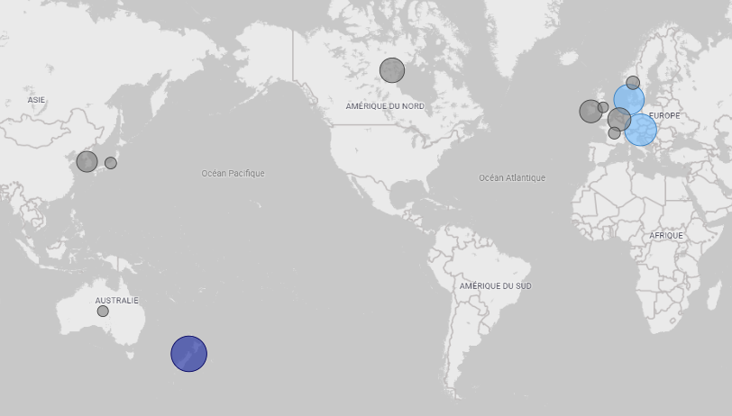
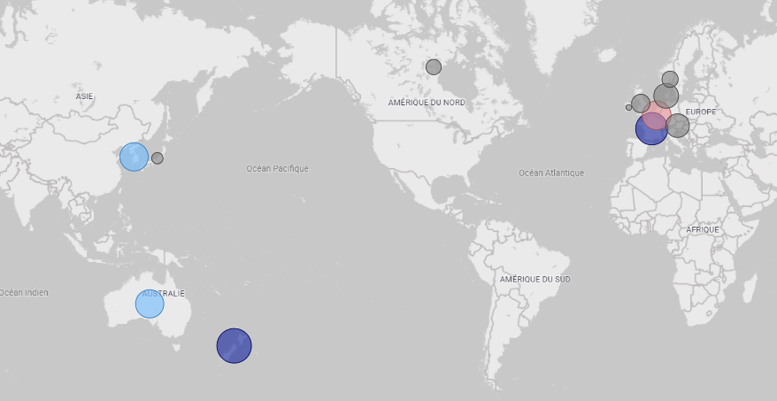
Cluster Medium
CORRÉLATIONS
Heatmap corrélation PIB vs Investissement en énergie renouvelable
Heatmap corrélation GCI vs Investissement en énergie renouvelable
-81%
-94%
-94%
Notes:
pas de corrélation claire PIB/Invest en ER
exception = Nouvelle Zélande : baisse des Invest en énergies de manière générale avec augmentation du PIB mais part des ER décroît moins vite que les autres énergies
Pas de corrélation générale entre score économique et investissements en ER avec seules exceptions NZ France et Belgique > Hera va vous partager plus en détail la dynamique de la Belgique
On remarque que le PIB n’est globalement pas corrélé avec les investissements en énergies renouvelables sur cette catégorie de pays.
Le seul qui observe une corrélation très forte est la nouvelle Zélande. Sur ce pays, on observe une baisse des investissements en énergies de manière globale avec l'augmentation du PIB mais la part des énergies renouvelables décroît moins vite que les autres énergies. Il y a donc un focus très fort sur les ER. On observe aussi un accent qui est mis sur la performance énergétique sur les dernières années pour venir compléter les ER.
Au niveau de la corrélation entre le score économique et le niveau d’investissement en ER, Le constat est globalement le même même s’il est à noter que la France et la Belgique en plus de la Nouvelle Zélande présentent un certain niveau de corrélation .
Concernant la France :
le focus ER reste limité. On observe effectivement une baisse des investissements conjointement à une hausse du score économique. On a observé lors de notre analyse qu'il semble y avoir un lien entre nucléaire et ER : les I en ER baissent quand ceux du nucléaire augmentent et inversement. Attention cependant à cette conclusion qui n'est pas assez documentée (scope trop court)

Slide 22
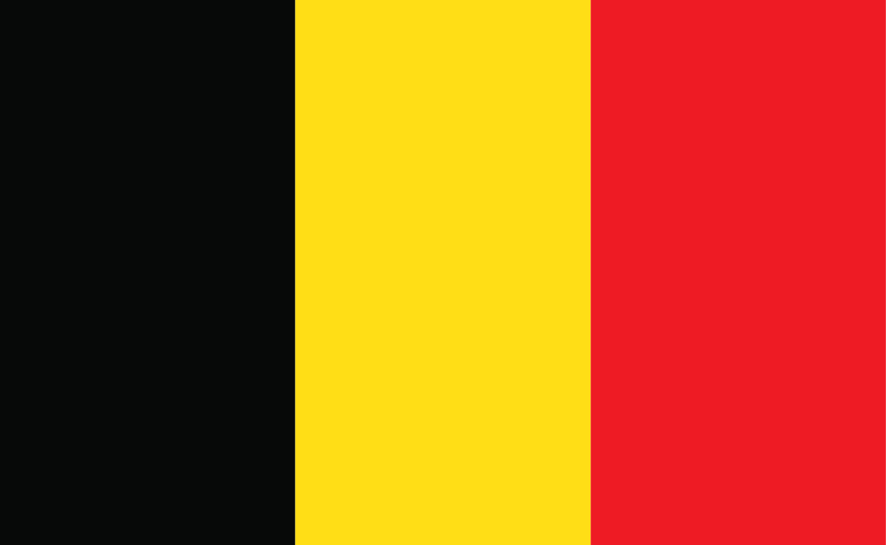
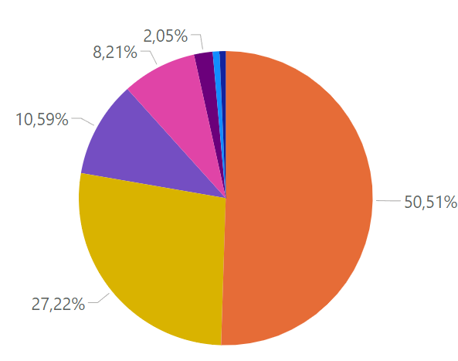
Belgique
CLUSTER MEDIUM
Répartition des investissements en énergie
6,4%
Politique énergétique nationale engagée
39,2 % de l'énergie consommée en Belgique en 2022 provenait de sources renouvelables
D'ici à 2050, près de 90 % de la production d'électricité proviendra de sources renouvelables,
Part du PIB consacré aux investissements en énergie renouvelable
Marché du travail
Average competitive index (GCI) :
Santé et éducation primaire
5,22 / 7
Maturité technologique
Notes:
On constate que même s'ils augmentent leurs investissements, la part ER reste faible
c'est un pays très porté sur le nucléaire comme la France (la raison principale est que les ER ne sont pas encore rentables et ne sont donc pas encore en mesure de concurrencer les centrales électriques conventionnelles)

Slide 23

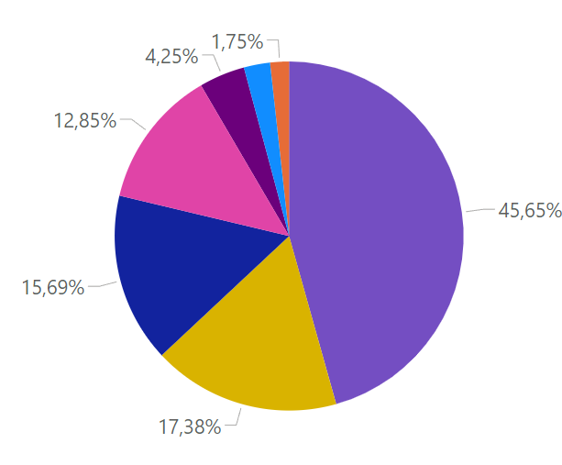
Danemark
CLUSTER MEDIUM
Répartition des investissements en énergie
37,4%
Politique énergétique nationale engagée
Les sources d'ER ont produit collectivement 81 % de la production d'électricité du Danemark en 2022
Les ER devraient fournir 100 % de l'électricité du pays d'ici à 2030.
Part du PIB consacré aux investissements en énergie renouvelable
Taille du marché
Average competitive index (GCI) :
Santé et éducation primaire
5,46 / 7
Institutions
Notes:
Le Danemark est un pays leader en matière de production et d'utilisation d'énergies renouvelables. Les sources d'énergie renouvelables ont produit collectivement 81 % de la production d'électricité du Danemark en 2022 et devraient fournir 100 % de la production nationale d'électricité à partir de 2030.En incluant l'utilisation de l'énergie dans les secteurs du chauffage/refroidissement et des transports, le Danemark devrait atteindre 100 % d'énergie renouvelable en 2050, contre 34 % en 2021.

Slide 24
Analyse Macro
Partie 2
Dynamique des clusters
Cluster High

Slide 25
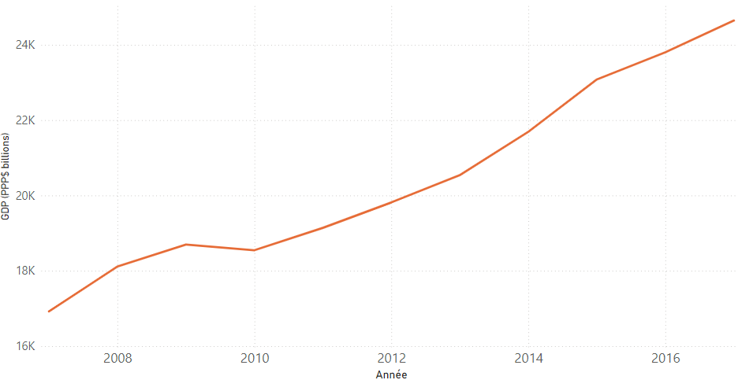
Cluster High
INDICATEURS DE SANTÉ ÉCONOMIQUE
Pays : Etats-Unis, Allemagne, Suède, Suisse, Finlande, Pays-Bas
Moyenne score de compétitivité (GCI) : 5,58 / 7
PIB (US$ milliards)
Pilliers
Taille du marché
Santé et éducation primaire
Maturité technologique
Environnement macroéconomique
Part du PIB consacré aux investissements en énergie renouvelable
10%
Finlande
31.1%
Etats-Unis
8.8%
Notes:
Cluster High composé de 6 pays : USA, Allemagne, Suède, Suisse, Finlande, Pays-bas
Score économique moyen 5.58 / 7
PIB : Remarquons sur ce graphique une croissance globale du PIB pour ce cluster. Dans nos analyses, il y avait une grande différence entre les PIBs de ce cluster notamment celui des USA et de l’Allemagne étant plus conséquent que ceux du reste du cluster.
CGI :
Très bon investissement sur le pilier Santé et Éducation, des investissement beaucoup plus faibles sur le pilier de la Taille du Marché. Il y a une nette amélio sur les piliers technologiques et environnement macroéconomique qui ont connu les plus importantes croissances sur la période.
10% de la part PIB de ce cluster sont consacrés aux investissements en énergies renouvelables avec en top pays, la Finlande qui investit plus de 30% de son PIB. Et, au contraire, les USA qui investissent seulement 9% car ce n’est pas leur priorité. Preuve en est, ils n’ont pas signé le protocole de Kyoto servant à stabiliser les concentrations de gaz à effet de serre dans le monde.

Slide 26
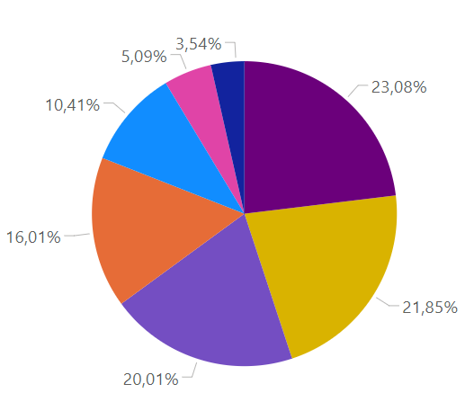
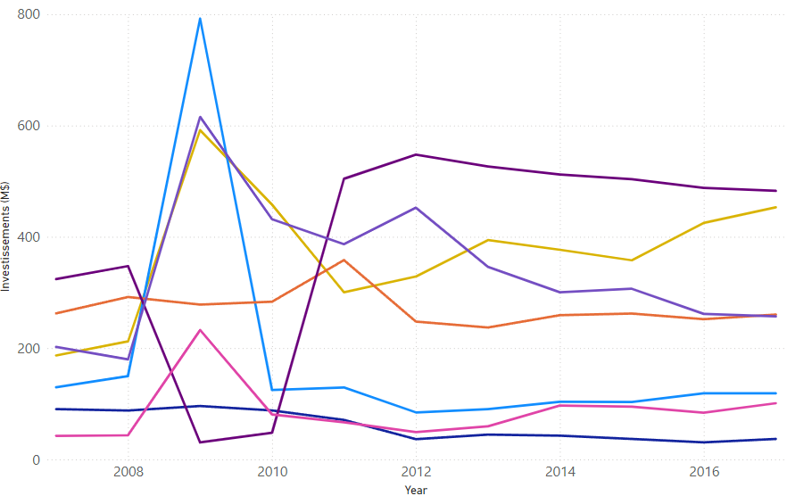
Cluster High
MIX ÉNERGÉTIQUE
Répartition des investissements en énergie
Evolution des investissements en énergie de 2007 à 2017
Notes:
En termes de répartition sur la période, ER, cross-cutting technologies et energy efficiency restent en tête des dépenses en énergie, montrant une nette priorité vers un mix énergétique plus vert.
En effet, nous pouvons voir sur le deuxième graphique l’évolution des différents postes d’investissements sur la période. On constate que la tendance à évoluer vers un modèle énergétique plus durable se vérifie dans le temps malgré la baisse d’investissement que nous pouvons voir en 2016 au niveau des énergies renouvelables (ligne violette)

Slide 27
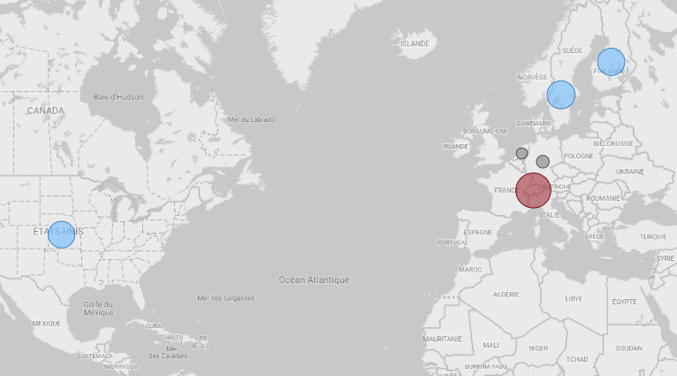
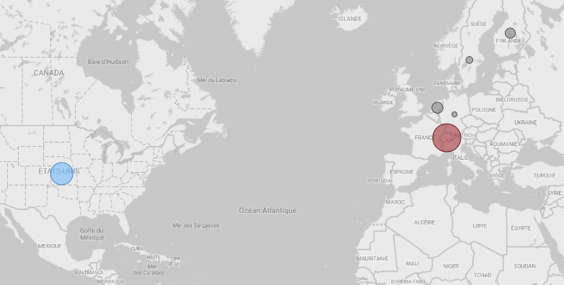
Cluster High
CORRÉLATIONS
Heatmap corrélation PIB vs Investissement en énergie renouvelable
Heatmap corrélation GCI vs Investissement en énergie renouvelable
94%
92%
Notes:
Globalement pour le cluster high, il ne semble pas y avoir de corrélation entre le PIB, le score économique et le niveau d’investissement en énergie renouvelable (valeurs proches de zéro).
Seule la Suisse semble suivre une tendance inverse :
Au niveau de la corrélation entre le PIB et les investissement en énergies renouvelables, nous constatons une corrélation positive forte (0,94). Ce qui signifie que lorsque le PIB augmente, les investissements en énergies renouvelables augmente aussi
Même constat au niveau de la corrélation entre le PIB et les investissement en énergies renouvelables, la correlation positive forte (0,92) démontre que lorsque le score économique augmente, les investissements en énergies renouvelables augmente aussi
Ce qui signifie qu’une amélioration des indicateurs de santé influe positivement sur le niveau d’investissement en énergies renouvelables. Quand le PIB augmente, les investissements dans les énergies renouvelables augmentent.

Slide 28

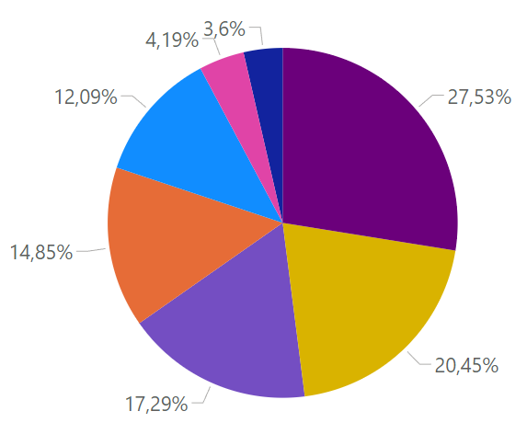
Etats-Unis
CLUSTER HIGH
Répartition des investissements en énergie
8,8%
Politique énergétique nationale engagée
D'ici 2050, les sources d'énergie renouvelables devraient fournir 42 % de l'électricité des États-Unis, contre environ 20 % aujourd'hui;
Part du PIB consacré aux investissements en énergie renouvelable
Environnement macroéconomique
Taille du marché
Santé et éducation primaire
Average competitive index (GCI) :
5,55 / 7
Maturité technologique
Notes:
Depuis 2012-2017, on observe une baisse des investissements dans les ER. Toutefois, cela ne reflète pas la situation générale du pays. Entre 2017 et 2023, les investissements dans les ER ont augmenté et la croissance devrait se poursuivre dans les années à venir (d'ici 2050).

Slide 29
Partie 3
Conclusion

Slide 30

RÉPONSE À LA PROBLÉMATIQUE
Pas de lien de corrélation évident entre Santé économique et investissements en énergies renouvelables
Les pays moins assis économiquement semblent aller plus vite vers les énergies renouvelables
Les pays les plus développés opèrent une transition plus ou moins rapide depuis les énergies classiques et misent sur l’efficience énergétique
Limites de l’analyse :
Données d’investissement en énergie manquantes pour certains pays et certaines années.
Biais sur la catégorie de pays non représentatif de la tendance mondiale
Notes:
notre problématique était d'établir s'il existe un lien de corrélation entre la Santé Économique d'un pays et ses investissement en Énergies Renouvelables.
nous ne pouvons pas conclure qu'il existe un lien fort de corrélation via les données que nous avons
Cependant, quelques éléments nous ont frappé :
pays économiquement moins développés > plus rapidement vers les énergies renouvelables
pays développés commencent leur transition mais peinent à abandonner leurs énergies principale (exemple France et Belgique avec le nucléaire).
- On remarque aussi que, dans la plupart des pays, l'investissement en ER est couplé au poste de dépense dédié à l'efficience énergétique. Dans les pays de notre catégorie high, c'est d'ailleurs le 2e poste de dépense sur la période, devant les ER, ce qui suggère la dépendance aux énergies classiques.
- Comme l’a indiqué Sophie, les énergies fossiles représentent encore 80% du global monde là où elles ne représentent que 15% sur notre analyse

Slide 31

POUR ALLER PLUS LOIN
Récolter plus de données au niveau mondial
Plus d’informations sur les pays en développement
Clusterisation plus fine
Revoir la période
Investissements du secteur privé
QUESTIONS POUR ALLER PLUS LOIN :
Les pays en développement passent ils directement au renouvelable ?
Est-ce qu'il existe des variations de focus en ER selon l'actualité ?
Quel est le rôle du secteur privé dans le développement en ER et les prises de positions politiques ?
Notes:
Nous avons conscience des limites de notre analyse pour tirer des conclusions généralistes sur ces liens de corrélation.
- Pour aller plus loin, il nous semble essentiel de pouvoir récolter plus de données au niveau mondial pour pouvoir analyser des pays dont le développement économique est encore faible.
- Avec une vision plus globale, nous pourrions revoir la catégorisation pour réaliser une clusterisation basée sur les investissements en ER et la santé économique afin d'étudier des pays qui ont des schémas proches
- Nous recommanderions de faire cette analyse sur une période plus longue et plus proche de notre actualité afin d'avoir les éléments les plus à jour dans une décennie où beaucoup se joue autour de ce sujet et où nous remarquons des accélérations autour du sujet en ER.
Il nous semblerait aussi intéressant d'avoir une vision sur les innovations issues du secteur privé qui, grâce à des moyens plus élevés permettrait d'avoir une vision complète du sujet des ER au sein de chaque pays.
Répondre aux questions :
- Est-ce que les pays en développement misent sur les ER directement ?
- est-ce qu'il existe des variations de focus en ER selon l'actualité ?
- Quel est le rôle du secteur privé dans le développement en ER et les prises de positions politiques ?

Slide 32
Notes:
Et merci la team !

